Slide 1
Google drive

Slide 2
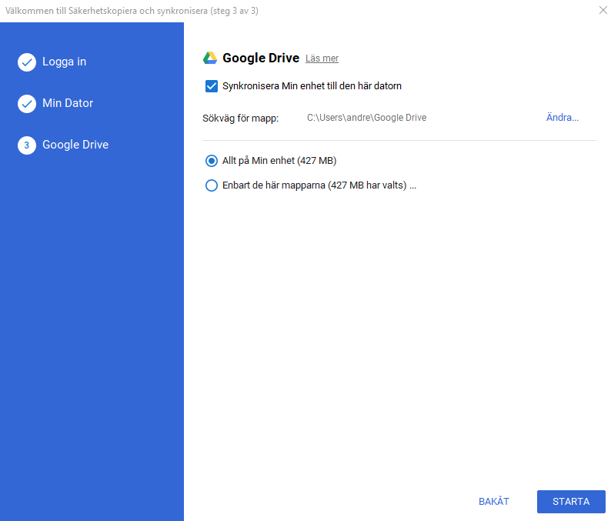
Google drive på din dator Du kan ladda ned – men allt arbete sker på webben

Slide 3
Drive i din webbläsare – Har extra funktioner

Slide 4
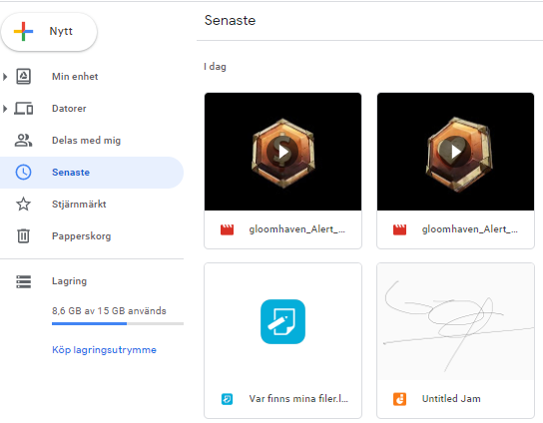
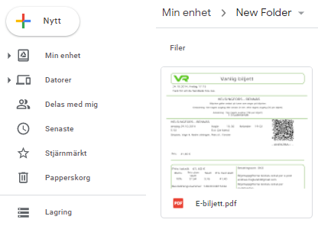
Funktioner

Slide 5
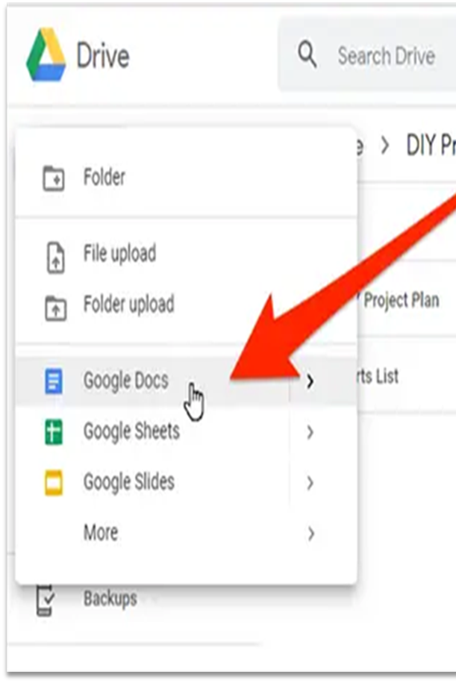
Dokument & delning

Slide 6
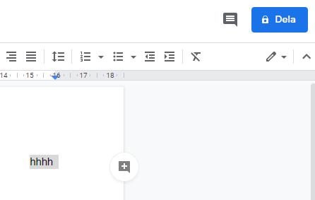
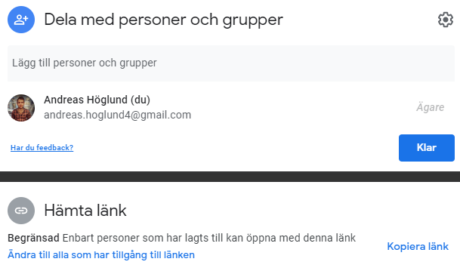
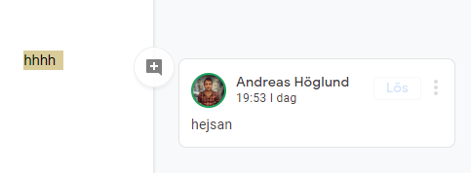
3
1
2
4

